Slide 1





NHANH TAY CƯỚP CỜ
Nhanh chóng suy nghĩ và nhanh chóng cả trong hành động, chính xác trong đáp án và chính xác cả trong chiến thuật là những gì những người thành công luôn có được. Trò chơi cướp cờ này đã hội tụ đầy đủ 4 chiến thuật để chiến thắng ấy …
LUẬT CHƠI
Lớp chia làm đôi thành 2 nhóm, mỗi nhóm cử ra 4 “đấu thủ” để giam gia cuộc thi cướp cờ để đánh bại nhóm của đối thủ. Mỗi lượt, mỗi nhóm lần lượt cử ra 1 đấu thủ của mình. Sau khi nghe câu hỏi từ giáo viên, 2 đấu thủ phải nhanh chóng suy nghĩ và giật lấy cờ ngay (trước đối thủ) và trả lời đáp án ngay lập tức. Nếu lấy được cờ, trong 3s không nêu được đáp án, nhóm đối thủ nhận +50 điểm. Nếu trả lời đúng, nhóm có cờ đó sẽ được +50 điểm. Nếu sai, nhóm đối thủ được +20 điểm. Đối thủ được trả lời ngay sau đó; nếu đúng, +10 điểm; nếu sai, không mất điểm. Các thành viên còn lại của cả 2 nhóm được quyền xung phong phát biểu, thành viên nhóm nào trả lời đúng sẽ được +10 điểm. Cứ lần lượt cho đến khi hết 4 đấu thủ của mỗi bên. Nếu điểm 2 nhóm ngang nhau. Hãy cho những đấu thủ của 2 bên chưa được phát biểu lên cướp cờ với nhau tiếp.

Slide 2
Bước 1 (Giới thiệu): Giáo viên giới thiệu cho lớp trò chơi “NHANH TAY CƯỚP CỜ”. Giáo viên cầm tờ “NHANH TAY CƯỚP CỜ” hướng dẫn cho học sinh: hình minh họa và luật chơi.
Bước 2 (Phân nhóm): Giáo viên chia lớp làm 2 nhóm. Mỗi nhóm được phát 4 tấm “NHANH TAY CƯỚP CỜ”. Giáo viên cho học sinh 30s để nhìn tổng quan hình minh họa và yêu cầu mỗi nhóm có 1’ để chọn ra một đội 4 bạn “đấu thủ” để tham gia. Kèm danh sách thành viên tham gia (nếu cho điểm).
Bước 3 (Diễn biến):
Yêu cầu 2 đội đứng song song mặt đối mặt nhau trước bảng đen, ở giữa kê thêm 1 cái bàn cắm 1 cây cờ nhỏ, vừa tay, bên trên đặt cho mỗi đội 1 tờ trò chơi.
Mỗi đội cử ra một người tham gia trước, mặt đối mặt hai bên chiếc bàn. Các đấu thủ hãy đứng sẵn sàng những tư thế có thể cướp cờ nhanh nhất của mình, hãy cười thật tự tin như những người đấu sĩ thực thụ. Các thành viên còn lại cầm giấy/bảng và bút mực. Tất cả cùng lắng nghe câu hỏi của giáo viên.
Sau khi nghe xong, 2 đấu thủ phải nhanh chóng suy nghĩ và giật lấy cờ ngay (trước đối thủ) và trả lời đáp án ngay lập tức.
Nếu cướp được cờ, trong 3s mà không nêu được đáp án, nhóm đối thủ nhận +50 điểm.
Nếu trả lời đúng, nhóm có cờ đó sẽ được +50 điểm.
Nếu trả lời sai, nhóm đối thủ được +20 điểm. Đối thủ được trả lời ngay sau đó; nếu đúng, +10 điểm; nếu sai, không mất điểm.
Nếu cả 2 đấu thủ đều không trả lời đúng, các thành viên còn lại của cả 2 nhóm được quyền xung phong phát biểu, thành viên nhóm nào trả lời đúng sẽ được +10 điểm. Nếu cả 2 nhóm đều xung phong cùng lúc, hãy cho viết giấy/bảng, nếu cùng đúng thì cùng cho +10 điểm.
Cứ lần lượt cho đến khi hết 4 đấu thủ của mỗi bên.
Bước 4 (Phán quyết): Sau khi tất cả 4 cặp đều cướp cờ. Nhóm nào nhiều điểm nhất sẽ là nhóm chiến thắng. Nếu đồng điểm, hãy cho những đấu thủ của 2 bên chưa được phát biểu lên cướp cờ với nhau tiếp.
TỪNG BƯỚC TỔ CHỨC

Slide 3
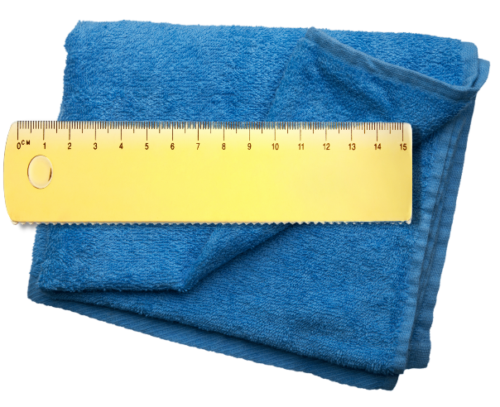



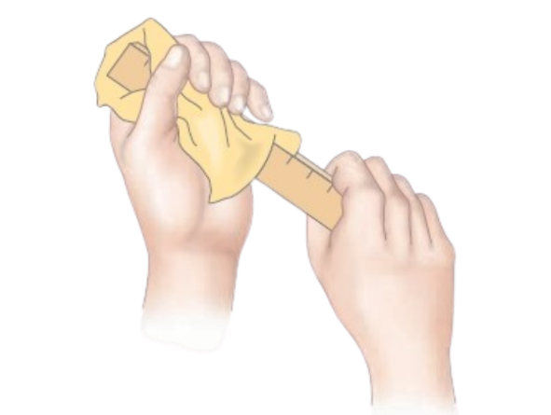

CÂU HỎI MINH HỌA
ĐÁP ÁN
Hai vật nhiễm điện đẩy nhau hay hút nhau, khi cả 2 nhiễm điện cùng dấu
Đẩy
1
2
Khi đũa thủy tinh cọ xát vào lụa thì các electron đi từ đâu sang đâu ?
Các electron dịch chuyển từ đũa thủy tinh sang vải lụa
3
Khi đũa nhựa cọ xát vào vải len thì các electron đi từ đâu sang đâu ?
Các electron dịch chuyển từ vải len sang đũa nhựa
Hai vật nhiễm điện đẩy nhau hay hút nhau, khi cả 2 nhiễm điện khác dấu
4
Hút

Slide 4
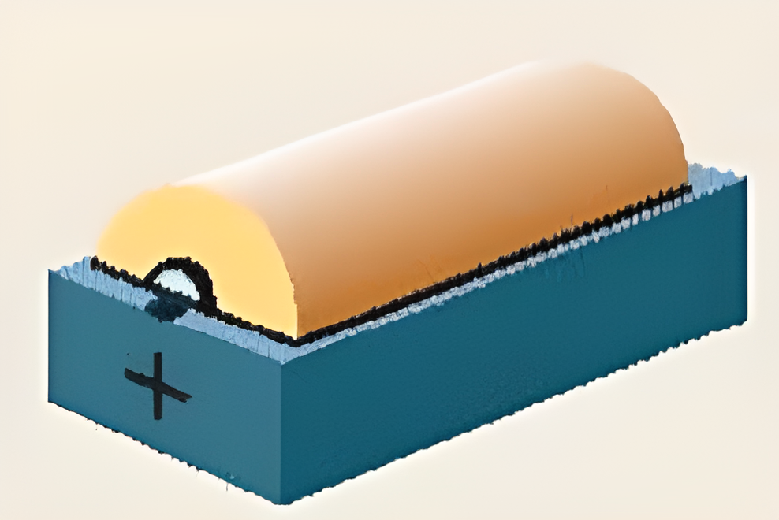
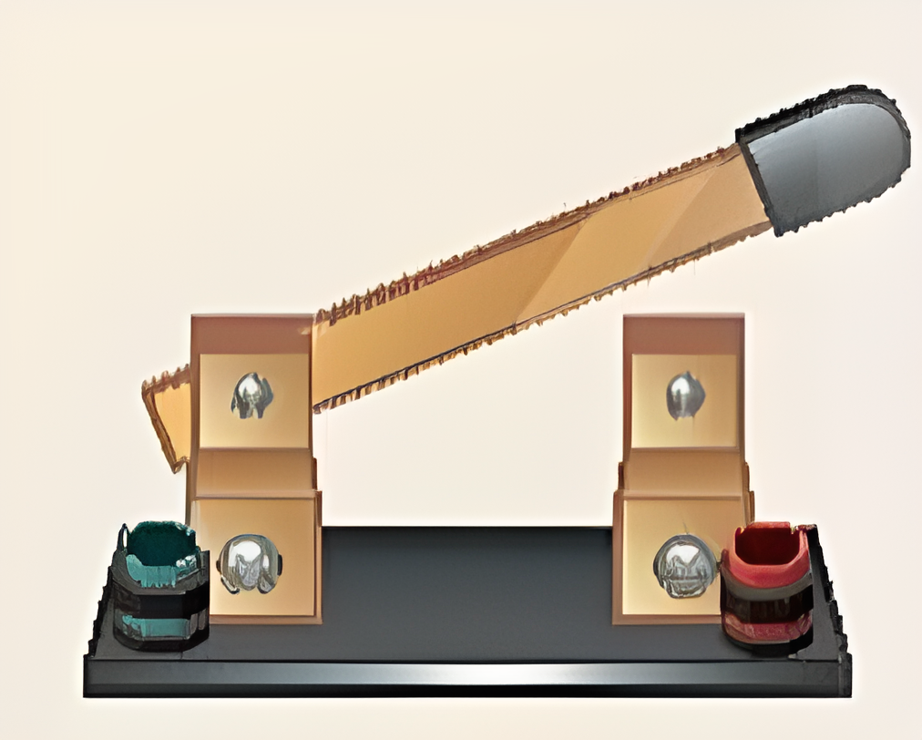
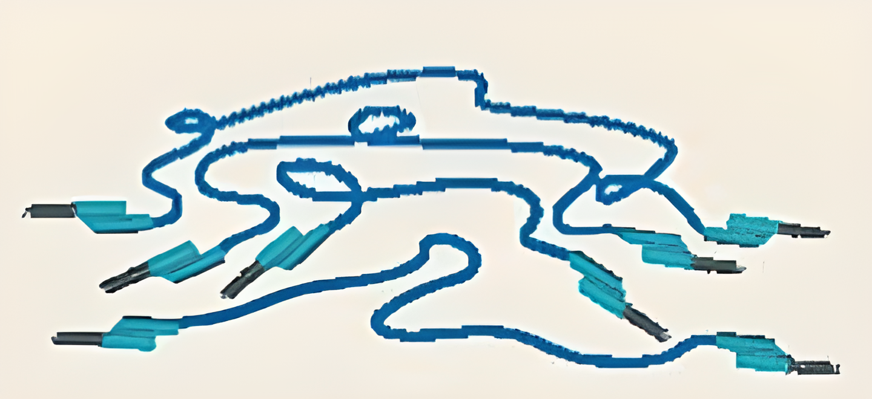
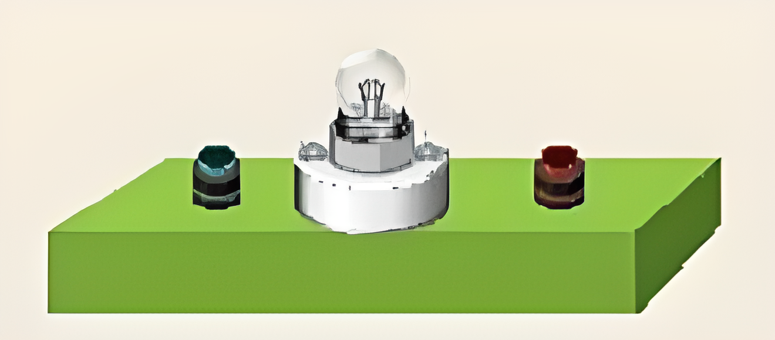
Có một pin, một bóng đèn pin, một công tắc, các đoạn dây nối (hình bên). Làm cách nào để bóng đèn pin phát sáng?

Slide 5
BÀI 21:
MẠCH ĐIỆN ĐƠN GIẢN
CHỦ ĐỀ 5: ĐIỆN
Giáo viên:

Slide 6


Nội Dung Bài Học
BÀI 22: MẠCH ĐIỆN ĐƠN GIẢN
Công Dụng Của Một Số Thiết Bị Điện
Sơ Đồ Mạch Điện

Slide 7
BÀI 22: MẠCH ĐIỆN ĐƠN GIẢN
Sơ Đồ Mạch Điện

Slide 8
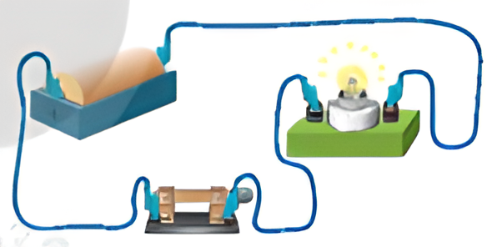
Để bóng đèn phát sáng, ta phải nối chúng lại với nhau thành mạch kín → Mạch Điện

Slide 9

BÀI 22: MẠCH ĐIỆN ĐƠN GIẢN
Kể tên các thiết bị điện mà em biết trong cuộc sống hằng ngày

Slide 10
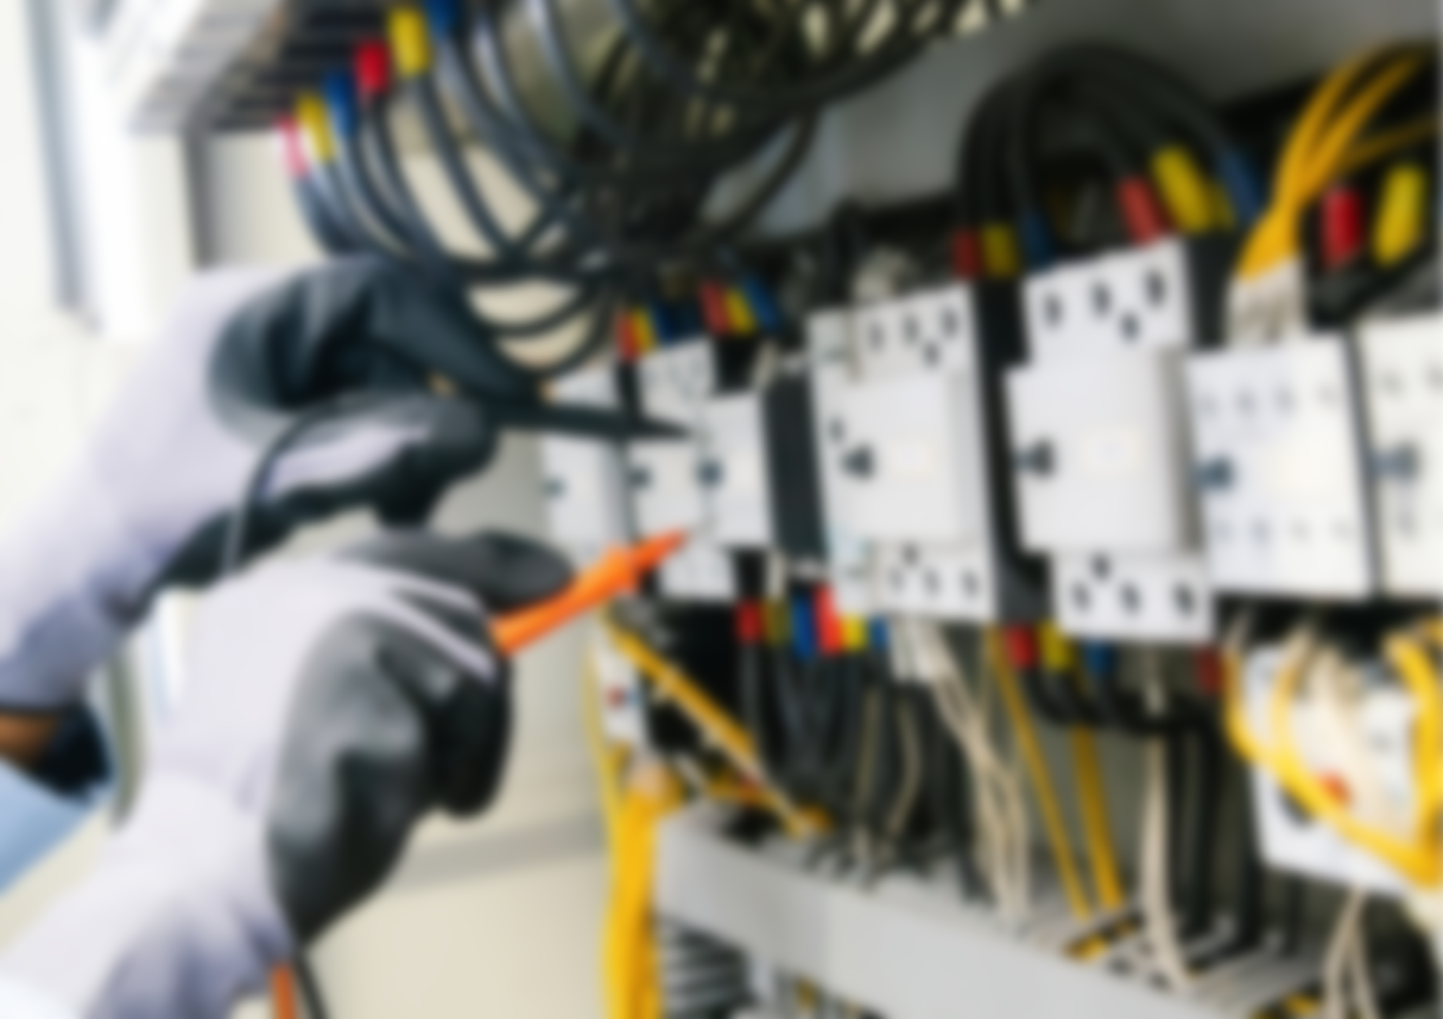
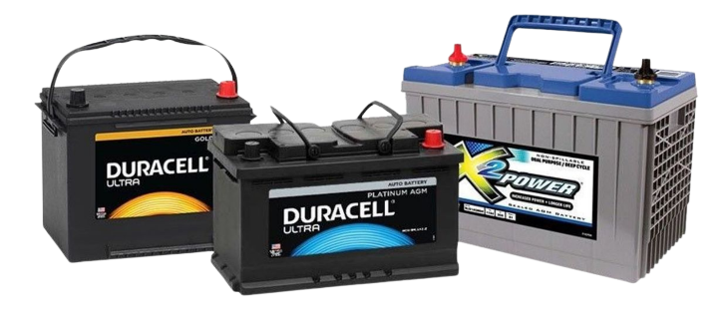
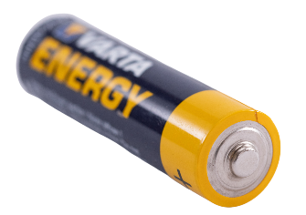
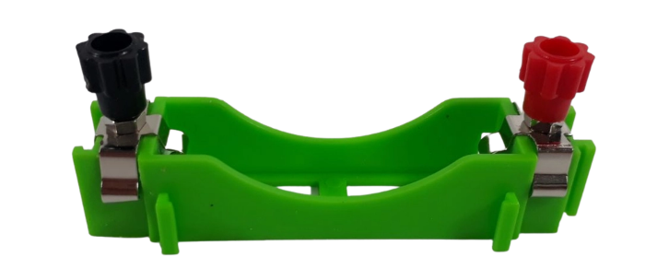
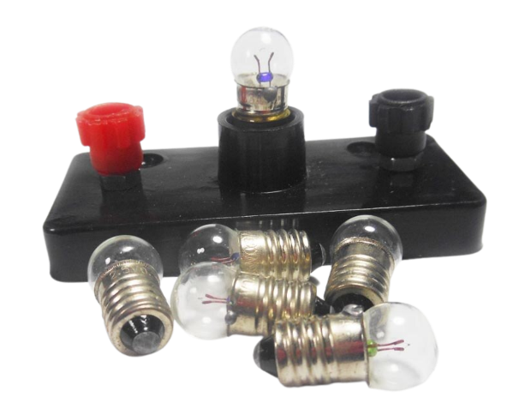
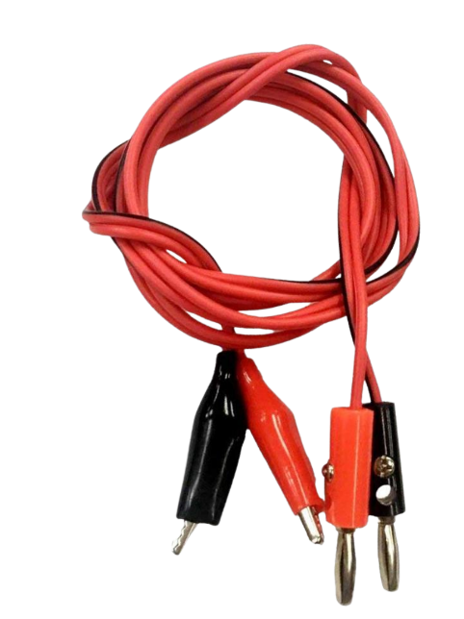
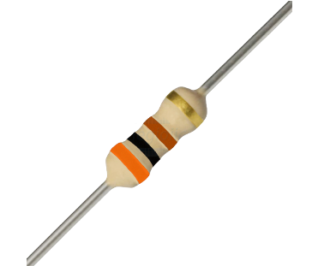
1. Nguồn điện
Cung cấp năng lượng điện cho mạch điện
Acquy
Pin
2. Bóng đèn
Phát sáng, tín hiệu có điện đi qua đoạn mạch chứa bóng đèn.
Giá lắp pin
3. Dây nối
Dẫn điện, nối kết các thành phần trong mạch điện.
Có màu để phân biệt các đoạn mạch với nhau.
4. Điện trở
Cản trở dòng điện trong mạch.

Slide 11
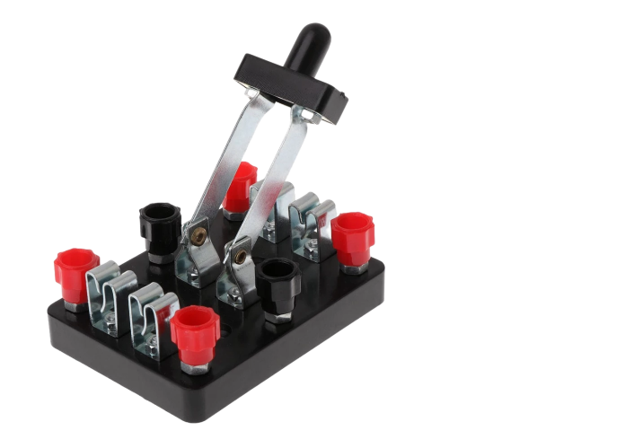
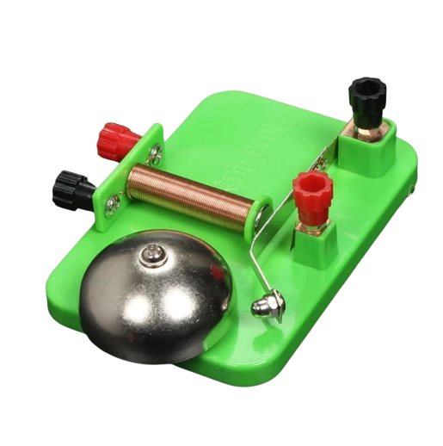
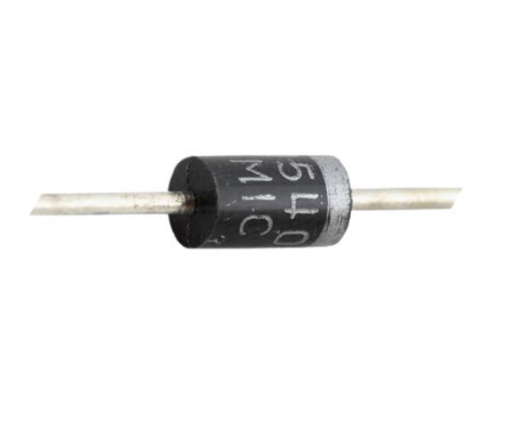
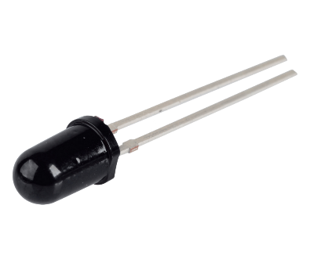
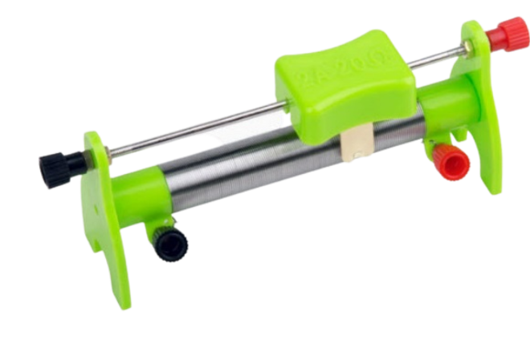
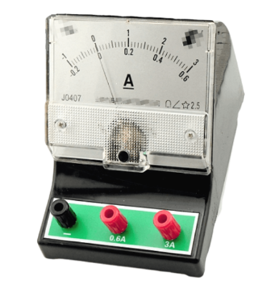
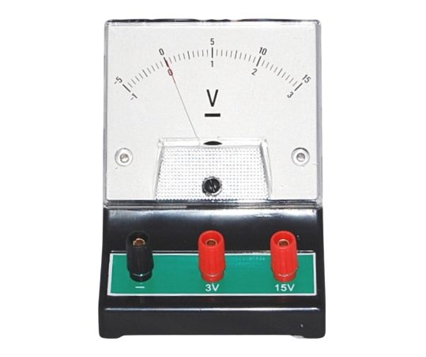
5. Công tắc
Đóng và ngắt dòng điện, thường chế tạo bởi 2 thanh kim loại kẹp chặt thanh gạc cũng bằng kim loại. Đôi khi là dạng có nút bấm.
Đóng
Ngắt
7. Điốt
Chỉ cho dòng điện đi qua một chiều.
6. Chuông điện
Phát ra tiếng chuông khi có dòng điện đi qua
9. Biến trở
Cản trở dòng điện trong mạch. Mức cản trở có thể thay đổi.
8. Điốt phát quang
Chỉ cho dòng điện đi qua một chiều.
11. Vôn kế
Đo hiệu điện thế hai đầu mạch điện
V
10. Ampe kế
Đo cường độ dòng điện
A

Slide 12
BÀI 22: MẠCH ĐIỆN ĐƠN GIẢN
Thiết bị diện | Kí hiệu
Nguồn điện
Dây nối diện
Công tắc
Đồng hồ đo điện
+
_
+
_
Một nguồn điện
Các nguồn điện ghép nối tiếp
K
Công tắc mở
K
Công tắc đóng
A
Ampe kế
V
Vôn kế
Một số kí hiệu thường dùng trong sơ đồ mạch điện

Slide 13
BÀI 22: MẠCH ĐIỆN ĐƠN GIẢN
Thiết bị diện | Kí hiệu
Bóng đèn sợi đốt
Điện trở
Biến trở
Điot
Điot phát quang (đèn LED)
Chuông điện
Một số kí hiệu thường dùng trong sơ đồ mạch điện

Slide 14
BÀI 22: MẠCH ĐIỆN ĐƠN GIẢN
Vẽ sơ đồ của mạch điện trong Hình 22.1.

Slide 15
BÀI 22: MẠCH ĐIỆN ĐƠN GIẢN
+
_
K
Nguồn điện
Một công tắc
Một bóng đèn
Các dây nối
K
+
_

Slide 16
BÀI 22: MẠCH ĐIỆN ĐƠN GIẢN
+
_
(1)
(2)
Gọi tên các thiết bị được đánh số từ (1) đến (4) ở sơ đồ mạch điện Hình 22.2.
(3)
(4)
Hình 22.2

Slide 17
BÀI 22: MẠCH ĐIỆN ĐƠN GIẢN
+
_
(1) Nguồn điện
(1)
(2) Công tắc mở
(2)
(3) Bóng đèn
(3)
(4)
(4) Điện trở

Slide 18
BÀI 22: MẠCH ĐIỆN ĐƠN GIẢN
Mắc mạch điện gồm pin, bóng đèn, công tắc, dây nối. Tiến hành kiểm tra và đóng công tắc để đảm bảo mạch điện kín và đèn sáng. Nếu đèn không sáng, tìm nguyên nhân.

Slide 19
BÀI 22: MẠCH ĐIỆN ĐƠN GIẢN
Nếu đèn không sáng kiểm tra một vài yếu tố sau:
K
+
_
Pin còn điện không → thay mới nếu hết
Bóng đèn hỏng không → thay mới nếu hỏng
Các dây nổi có hở không, các chốt cắm đã chặt chưa → thay mới dây và kiểm tra mạch cho kín

Slide 20
BÀI 22: MẠCH ĐIỆN ĐƠN GIẢN
K
+
_
Có thể dùng mũi tên để biểu diễn chiều dòng điện
Quy ước: chiều dòng điện trong mạch kín là chiều đi ra từ cực dương và đi vào cực âm của nguồn điện

Slide 21
BÀI 22: MẠCH ĐIỆN ĐƠN GIẢN
Vẽ mũi tên chỉ chiều dòng điện trong các sơ đồ mạch điện ở Hình 22.3
+
_
+
_
K
K
K
+
_
a)
b)
c)

Slide 22
BÀI 22: MẠCH ĐIỆN ĐƠN GIẢN
Công Dụng Của Một Số Thiết Bị Điện

Slide 23
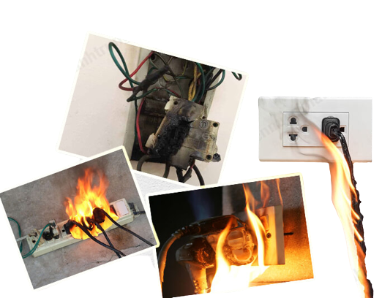
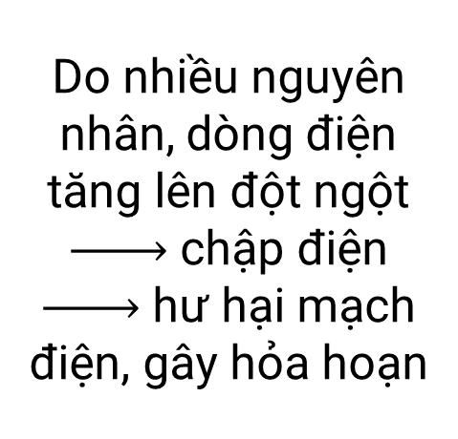
Các thiết bị an toàn
BÀI 22: MẠCH ĐIỆN ĐƠN GIẢN
Do nhiều nguyên nhân, dòng điện tăng lên đột ngột chập điện hư hại mạch điện, gây hỏa hoạn

Slide 24

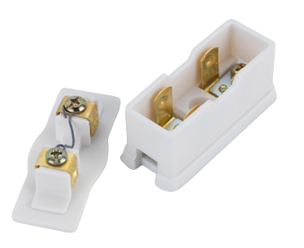
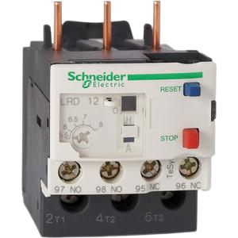
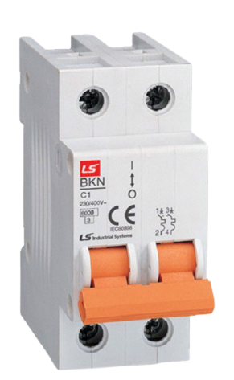
Các thiết bị an toàn
BÀI 22: MẠCH ĐIỆN ĐƠN GIẢN
Mạch điện có các thiết bị an toàn để giữ an toàn cho người và thiết bị
Cầu chì
Rơle
Cầu dao tự động

Slide 25
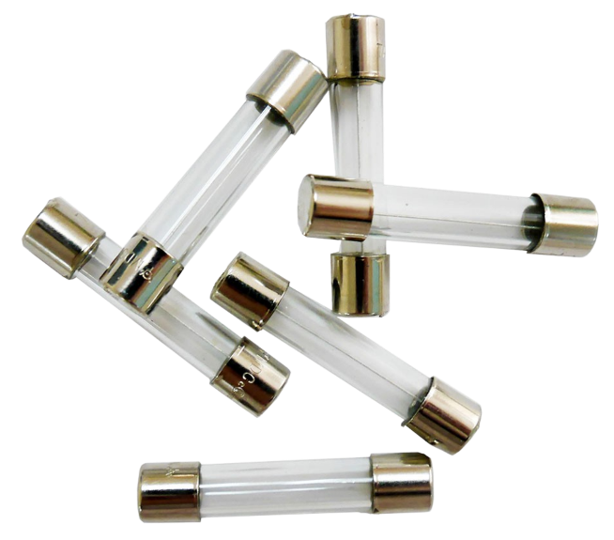
Các thiết bị an toàn
BÀI 22: MẠCH ĐIỆN ĐƠN GIẢN
Cầu chì
Có nhiều loại cầu chì
Cầu chì dây
Cầu chì ống
Mắc nối tiếp với thiết bị cần bảo vệ

Slide 26

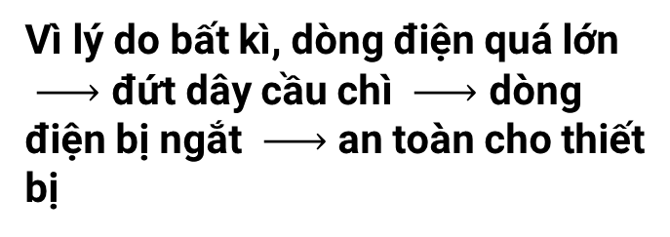
Các thiết bị an toàn
BÀI 22: MẠCH ĐIỆN ĐƠN GIẢN
Cầu chì
Mắc nối tiếp với thiết bị cần bảo vệ
+
_
Nguyên lý hoạt động
Vì lý do bất kì, dòng điện quá lớn
đứt dây cầu chì dòng điện bị ngắt an toàn cho thiết bị
K
Sau khi sửa chữa cần thay dây cầu chì mới

Slide 27
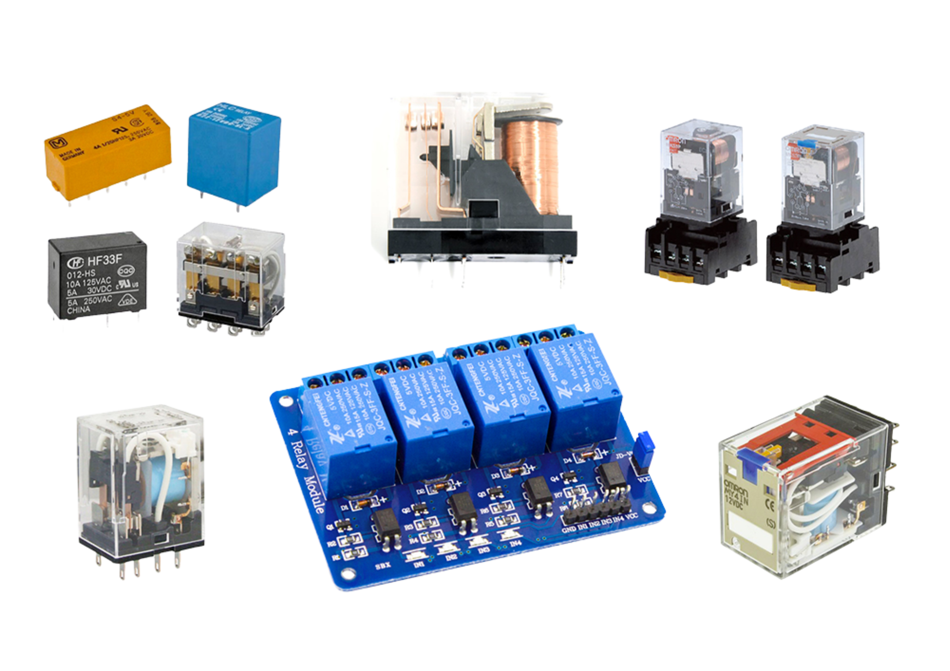
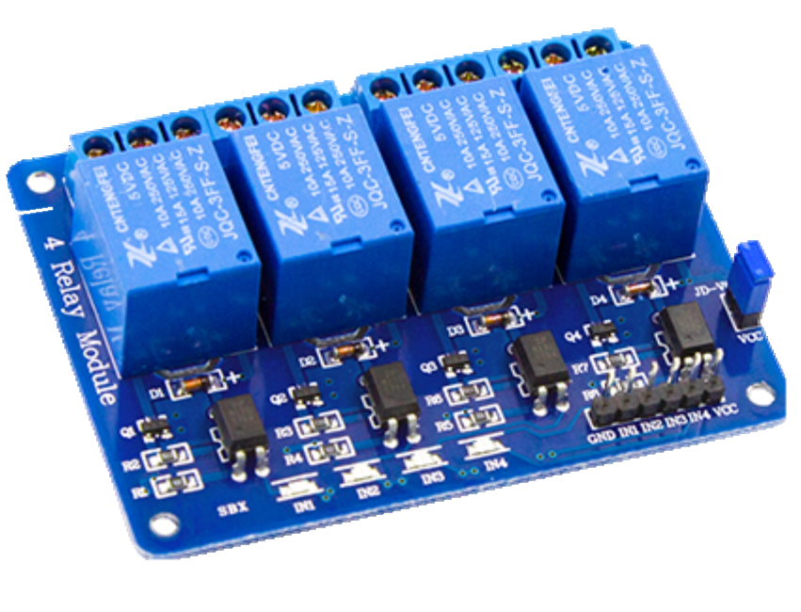

Các thiết bị an toàn
BÀI 22: MẠCH ĐIỆN ĐƠN GIẢN
Rơle
Có nhiều loại

Slide 28
Các thiết bị an toàn
BÀI 22: MẠCH ĐIỆN ĐƠN GIẢN
Rơle
Công dụng
Rơle hoạt động như một công tắc
Đóng, ngắt mạch điện có dòng điện lớn
Điều khiển dòng điện theo mục đích khác nhau

Slide 29
Các thiết bị an toàn
BÀI 22: MẠCH ĐIỆN ĐƠN GIẢN
Đ1
Công tắc rơle
Đ2
1
2
Công tắc mạch
+
_
Nguồn điện cho rơle
+
_
Cuộn dây
Rơle
Nguồn điện mạch
Khi đóng hoặc mở công tác của rơle thì sẽ có dòng điện chạy qua cuộn dây của rơle, cuộn dây này sẽ đóng hay mở công tác của mạch điện dùng đèn ở vị trí 1 hoặc 2

Slide 30
Các thiết bị an toàn
BÀI 22: MẠCH ĐIỆN ĐƠN GIẢN
Đ1
Công tắc rơle
Đ2
1
2
Công tắc mạch
+
_
Nguồn điện cho rơle
Hãy mô tả hoạt động của mạch điện khi role đóng công tác mạch ở vị trí 1 và vị trí 2.
+
_
Cuộn dây
Rơle
Nguồn điện mạch

Slide 31
Các thiết bị an toàn
BÀI 22: MẠCH ĐIỆN ĐƠN GIẢN
Đ1
Công tắc rơle
Đ2
1
2
Công tắc mạch
+
_
Nguồn điện cho rơle
+
_
Cuộn dây
Rơle
Nguồn điện mạch
Khi role đóng công tác mạch ở vị trí 1 và vị trí 2 sẽ có dòng điện chạy qua làm cho bóng đèn sáng

Slide 32
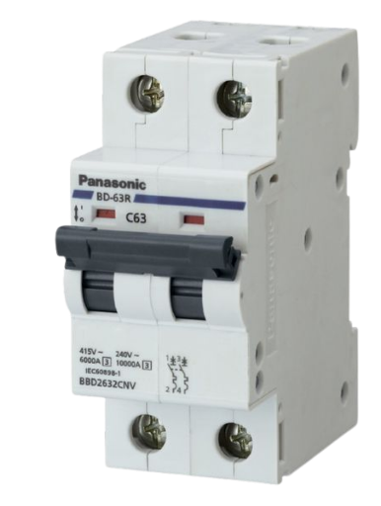
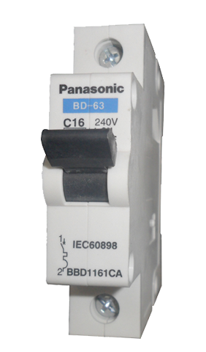
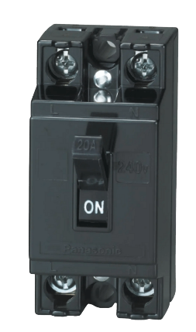
Các thiết bị an toàn
BÀI 22: MẠCH ĐIỆN ĐƠN GIẢN
Cầu dao tự động (Aptomat)
Cầu dao đôi
Cầu dao đơn

Slide 33
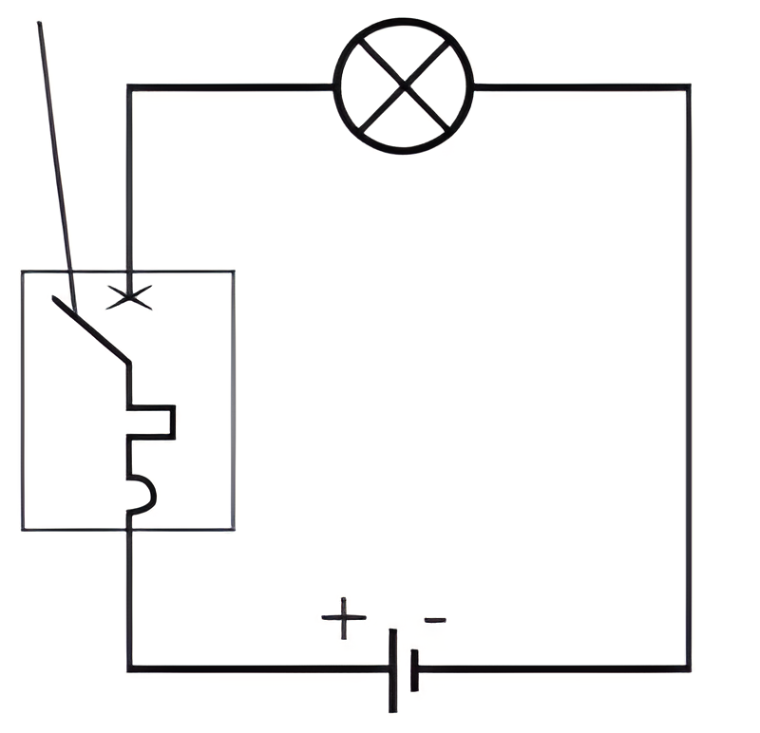
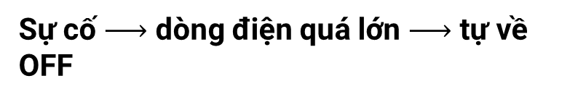
Các thiết bị an toàn
BÀI 22: MẠCH ĐIỆN ĐƠN GIẢN
Cầu dao tự động (Aptomat)
Được mắc trong mạch điện
Cần gạt
Nguyên lý hoạt động
Gạt về ON – dòng điện chạy trong mạch
Cầu dao tự động
Gạt về OFF – ngắt mạch điện bằng tay
Sự cố dòng điện quá lớn tự về OFF
Sau khi sửa chữa đẩy cần gạt về ON

Slide 34
Các thiết bị an toàn
BÀI 22: MẠCH ĐIỆN ĐƠN GIẢN
Các thiết bị an toàn như cầu chì, rơle và cầu dao tự động có mặt ở đâu trong lớp học hay nhà của em. Mô tả tác dụng của các thiết bị đó.

Slide 35
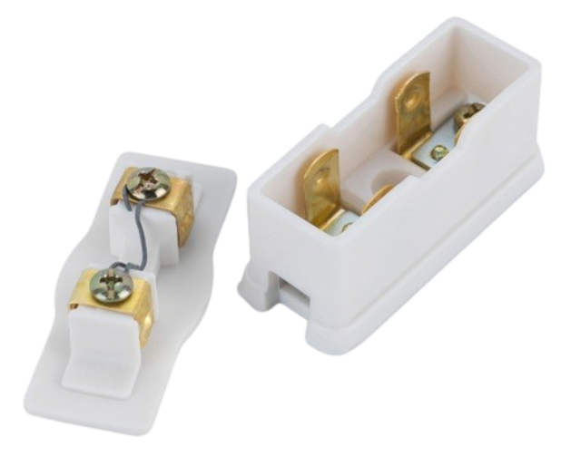
Các thiết bị an toàn
BÀI 22: MẠCH ĐIỆN ĐƠN GIẢN
Các thiết bị an toàn: cầu chì, role, cầu dao tự động có mặt ở lớp học và nhà
Phòng tránh các hiện tượng quá tải trên đường dây gây cháy, nổ
Bảo vệ mạch điện khỏi sự cố quá tải, hạn chế hỏng hóc thiết bị
Hạn chế việc xãy ra các sự cố không an toàn cho người hoặc nhà, công trình sử dụng lưới điện do nhu cầu sinh hoạt, sãn xuất hoặc phục vụ mục đích khác

Slide 36
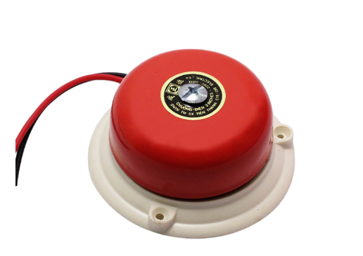
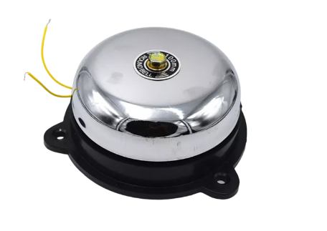
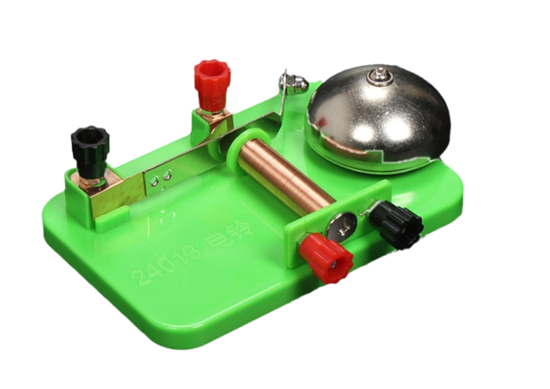
Chuông điện
BÀI 22: MẠCH ĐIỆN ĐƠN GIẢN
Chuông điện sẽ reo lên khi có dòng điện chạy qua nó.
Sử dụng cho các hệ thống báo giờ, báo cháy, báo động cho gia đình, văn phòng, trường học, cơ quan, nhà xưởng.
Kết hợp với các thiết bị hẹn giờ để hẹn giờ chuông kêu tự động hoặc nút nhấn để bấm chuông cửa.

Slide 37
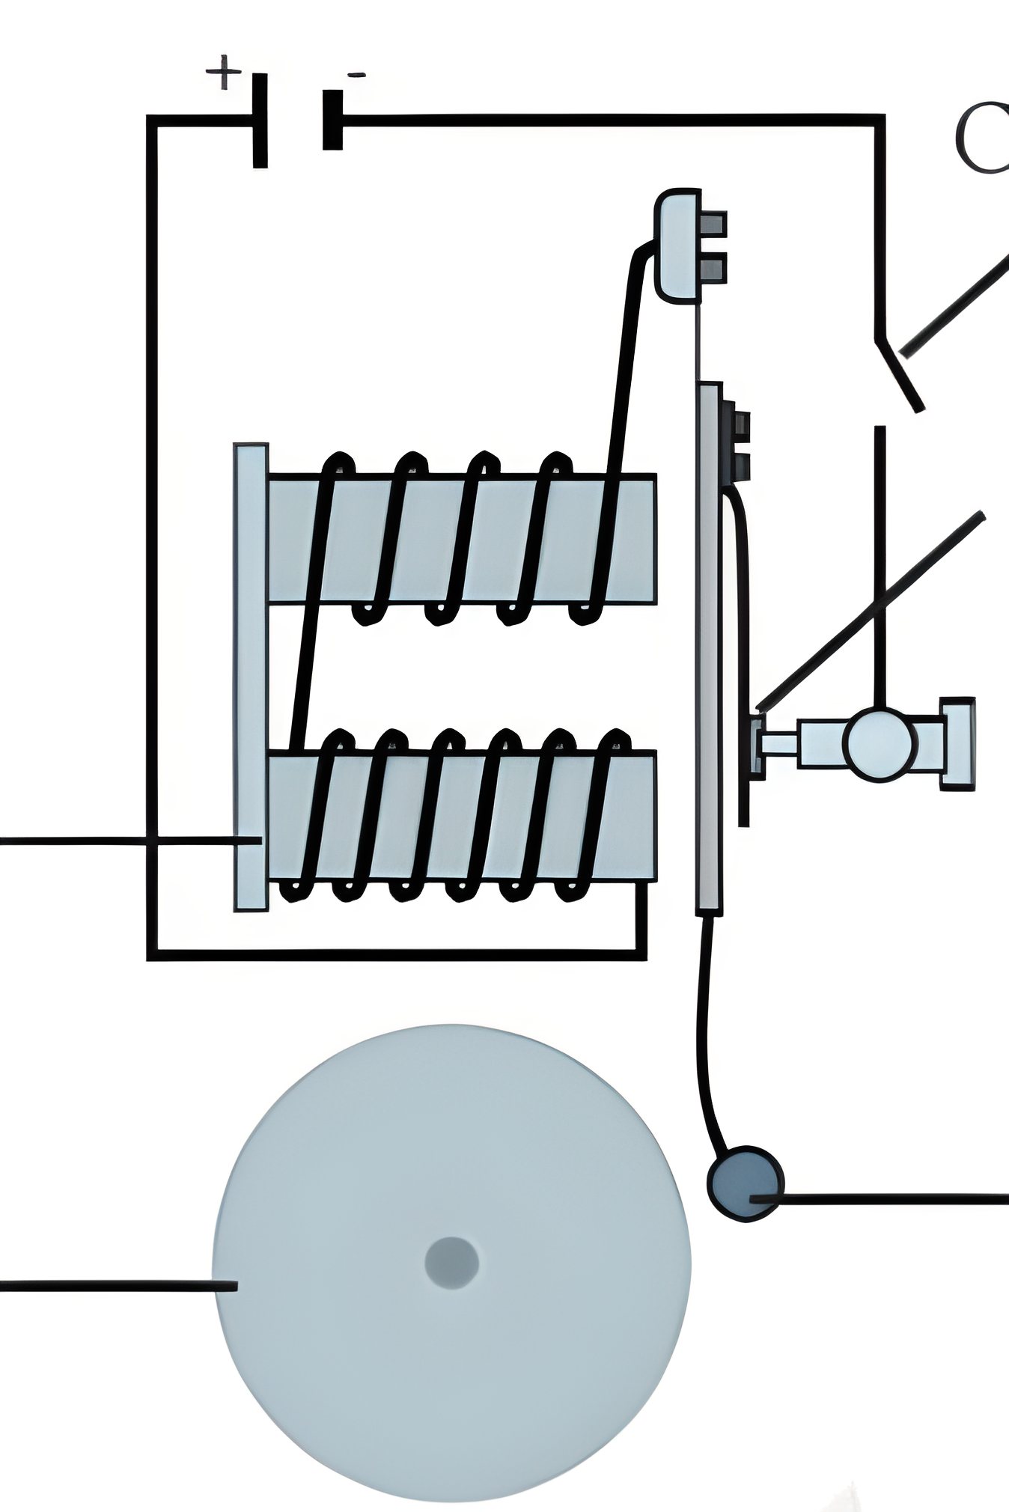
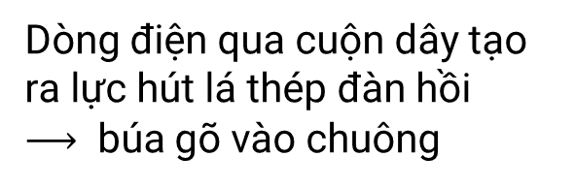
Chuông điện
BÀI 22: MẠCH ĐIỆN ĐƠN GIẢN
Dòng điện qua cuộn dây tạo ra lực hút lá thép đàn hồi
búa gõ vào chuông
Công tắc
Tiếp điểm
Cuộn dây
Dựa vào sơ đồ, giải thích tại sao âm thanh liên tục phát ra từ chuông?
Búa gõ
Chuông
Sơ đồ mạch điện của chuông điện

Slide 38
Chuông điện
BÀI 22: MẠCH ĐIỆN ĐƠN GIẢN
Công tắc
Tiếp điểm
Âm thanh liên tục phát ra từ chuông vì dòng điện qua cuộn dây liên tục tạo ra lực hút lá thép đàn hồi để búa gõ vào chuông
Cuộn dây
Búa gõ
Chuông
Sơ đồ mạch điện của chuông điện

Slide 39
Em có biết
BÀI 22: MẠCH ĐIỆN ĐƠN GIẢN
Có 2 cách mắc thiết bị điện
K
K
+
_
+
_
Đ₁
Đ₁
Đ₂
Đ₂
Mắc nối tiếp
Mắc song song
Các thiết bị được ghép liên tiếp với nhau
Các thiết bị được ghép song song với nhau

Slide 40
LUYỆN TẬP
BÀI 22: MẠCH ĐIỆN ĐƠN GIẢN

Slide 41
Câu 1: Chiều dòng điện được quy ước là chiều:
BÀI 22: MẠCH ĐIỆN ĐƠN GIẢN
A
Từ cực dương qua dây dẫn và dụng cụ điện tới cực âm của nguồn.
B
Chuyển dời có hướng của các điện tích.
C
Dịch chuyển của các electron.
D
Từ cực âm qua dây dẫn và dụng cụ điện tới cực dương của nguồn.

Slide 42
Câu 2: Sơ đồ của mạch điện là gì?
BÀI 22: MẠCH ĐIỆN ĐƠN GIẢN
A
B
Là hình vẽ biểu diễn mạch điện bằng các kí hiệu của các bộ phận mạch điện.
Là ảnh chụp mạch điện thật.
D
C
Là hình vẽ mạch điện thật nhưng với kích thước được thu nhỏ.
Là hình vẽ mạch điện thật đúng như kích thước của nó.

Slide 43
Câu 3: Nguồn điện được kí hiệu bằng kí hiệu nào sau đây:
BÀI 22: MẠCH ĐIỆN ĐƠN GIẢN
+
_
K
A
B
C
D
A
B
C
D
Hình A
Hình B
Hình C
Hình D

Slide 44
Câu 4: Bóng đèn được kí hiệu bằng kí hiệu nào sau đây:
BÀI 22: MẠCH ĐIỆN ĐƠN GIẢN
+
_
K
A
B
C
D
A
B
C
D
Hình A
Hình B
Hình C
Hình D

Slide 45
Câu 5: Một mạng điện thắp sáng gồm:
BÀI 22: MẠCH ĐIỆN ĐƠN GIẢN
Nguồn điện, bóng đèn, công tắc và dây dẫn
Nguồn điện, bóng đèn và phích cắm
B
D
A
C
Nguồn điện, bóng đèn và công tắc
Nguồn điện, bóng đèn và dây dẫn

Slide 46
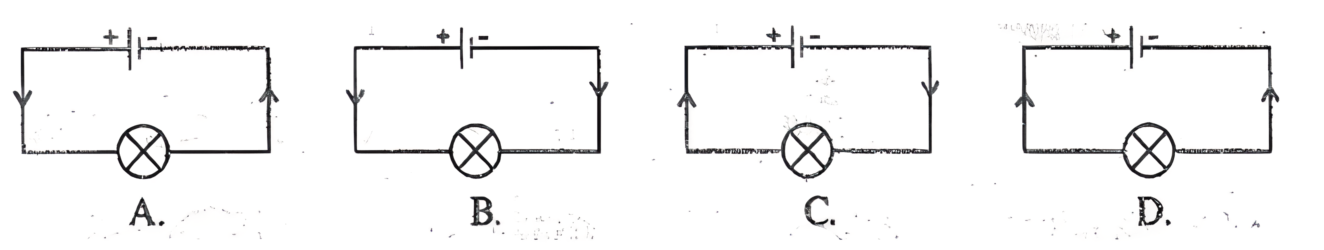
Câu 6: Hình nào sau đây biểu diễn đúng chiều quy ước của dòng điện?
BÀI 22: MẠCH ĐIỆN ĐƠN GIẢN
A
B
C
D
Hình A
Hình B
Hình C
Hình D

Slide 47
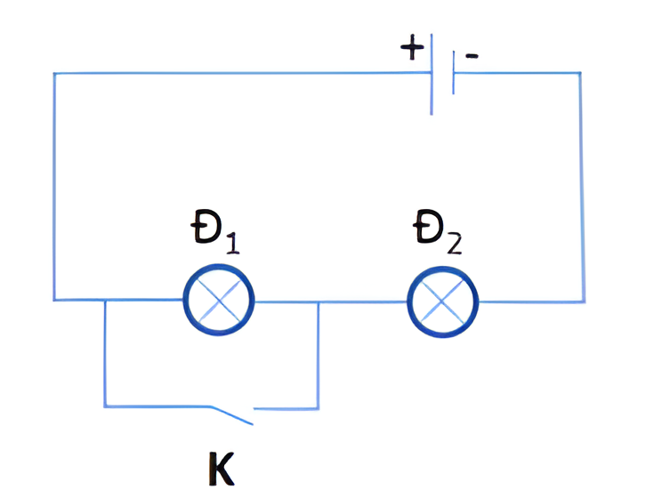
Câu 7: Chọn câu trả lời sai.
BÀI 22: MẠCH ĐIỆN ĐƠN GIẢN
A
Khi K đóng: Đèn 1 tắt, đèn 2 sáng
B
Khi K mở: 2 đèn đều sáng
C
Khi K đóng: Đèn 1 sáng, đèn 2 tắt
D
Cả A và B đều đúng

Slide 48
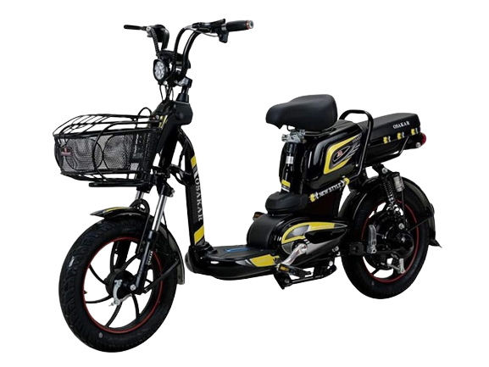
Câu 8: Nêu các thiết bị điện mà em thấy được ở xe đạp điện.
BÀI 22: MẠCH ĐIỆN ĐƠN GIẢN
Bình acquy
Tay ga
Ổ khóa
Đèn
Còi
Xi nhan

Slide 49
Câu 9: Vẽ một sơ đồ mạch điện đơn giản mô tả nguồn điện của xe đạp điện đang cung cấp dòng điện cho còi (có vai trò như chuông điện)
BÀI 22: MẠCH ĐIỆN ĐƠN GIẢN
+
_
K

Slide 50
Câu 10: Vẽ sơ đồ mạch điện để mô tả cách mắc các bộ phận chính của đèn pin: hai pin, bóng đèn, công tác và các dây nối.
BÀI 22: MẠCH ĐIỆN ĐƠN GIẢN
K
_
+

Slide 51
06
THANHKS!!!
BÀI 22: MẠCH ĐIỆN ĐƠN GIẢN

